Slide 1
Приказом №10/77 от 19.06.19 г. Для групп студентов I и II курсов назначены кураторы из числа ППС профилирующих кафедр факультета, старосты и начальники курсов.
Состав начальников курсов, кураторов, старост с контактными данными приводится в табл.1, 2, 3,4.
Таблица 1- Начальники курсов (2019-2020уч. год)
№ | Староста | Ф.И.О | Группа
1 | 1 курса | Джолдошпекова Сезим Маратовна | ДО-1-19
2 | 2 курса | Бирмамбетова Риввека Замирбековна | ИКТ(б) 1-18
3 | 3 курса | Тойчубекова Мунара | ТПООП-1-17
4 | 4 курса | Турбатова Таазим | ТПООПрг-1-16
Таблица 2- Список старост курсов (2019-2020 уч. г.)
№ | Курс | Ф.И.О. | Кафедра
1 | 1 курс | Байгазиева Айзат Сатындиевна | ТПООП
2 | 2 курс | Тынарбекова Мээрим Тынарбековна | ТК
3 | 3 курс | Тилемишова Нургуль Темиркуловна | ПИ
4 | 4 курс | Акунова Мирана Табылдиевна | ТИЛП

Slide 2
Список групп, академические советники и кураторы на 2019-2020 учебный год
1-курс 2- курс
№ | Группа | Академ. советн. | ФИО куратора | ФИО старост
1 | БТ(б)-1-19 | Турдалиева Т.А | Турдалиева Т.А | Эшимбекова Ширин
2 | До(б)-1-19 | Абдуллаева Г.М. | Абдуллаева Г.М. | Матаева Айзада
3 | ДГ(б)-1-19 | Адышев С.Т. | Адышев С.Т. | Лунева Лизавета
4 | ДС(б)-1-19 | Узубеков А.У. | Узубеков А.У. | Азизова Гулиза
5 | ИКТ(б)-1-19 | Чандыбаева А.М. | Чандыбаева А.М. | Нурланова Нуриса
6 | ССП(б)-1-19 | Алымкулова Н.Б. | Алымкулова Н.Б. | Азаматова Бегимай
7 | ТКИЛП(б)-1-19(ТШИ) | Акунова М.Т. | Акунова М.Т. | Алманбет кызы Перизат
8 | ТКИЛП(б)-1-19(КШИ) | Акунова М.Т. | Акунова М.Т. | Абдиназарова Элина
9 | ТКИЛП(б)-2-19(КШИ) | Акунова М.Т. | Акунова М.Т. | Арыкова Мээркуль
10 | ТМО(б)-1-19 | Коколоева У.У. | Алымкулов Н.Ж. | Айдин уулу Эмир
11 | ТПООП(б)-1-19 | Байгазиева А.С. | Байгазиева А.С. | Ильязбек кызы Нуриза
12 | ТПООП(б)-2-19 | Байгазиева А.С. | Байгазиева А.С. | Васильева Любовь
13 | ТПППЖП(МЛ)(б)-1-19 | Куленбекова А.С. | Куленбекова А.С. | Талантова Элина
14 | ТПППЖП(МС)(б)-1-19 | Турдалиева Т.А | Турдалиева Т.А | Акымбаева Жаркынай
15 | ТПППРС(ТК)(б)-1-19 | Джамаева А.Э. | Джамаева А.Э. | Асанкариева Эркайым
16 | ТПППРС(ХМК)(б)-1-19 | Турдалиева Т.А | Турдалиева Т.А | Ильязова Нурай
№ | Группа | Академ.советн. | ФИО куратора | ФИО старост
1 | БТ(б)-1-18 | Салиева З.Т. | Салиева З.Т. | Абдуразакова Асель
2 | До(б)-1-18 | Абдуллаева Г.М. | Абдуллаева Г.М. | Узонбай кызы Перизат
3 | ДГ(б)-1-18 | Бектенова В.Е. | Бектенова В.Е. | Тойчубек кызы Жанара
4 | ДС(б)-1-18 | Бектенова В.Е. | Бектенова В.Е. | Азамат кызы Алтынай
5 | ИКТ(б)-1-18 | Халанская Е.С. | Халанская Е.С. | Жуманазарова Гулзар
6 | СУКМ(б)-1-18 | Зулпукорова С.Д. | Зулпукорова С.Д. | Карпунина Валерия
7 | ТКИЛП(б)-1-18(ТШИ) | Кеникеева Н.К. | Кеникеева Н.К. | Бектурсун кызы Айжамал
8 | ТКИЛП(б)-1-18(КШИ) | Кеникеева Н.К. | Кеникеева Н.К. | Абдужалал кызы Мээрим
9 | ТКИЛП(б)-2-18(КШИ) | Кеникеева Н.К. | Кеникеева Н.К. | Марс кызы Сюзанна
10 | ТМО(б)-1-18 | Коколоева У.У. | Коенов А.Т. | Тынарбекова Алиса
11 | ТПООП(б)-1-18 | Азисова М.А. | Азисова М.А. | Акмат кызы Жылдыз
12 | ТПООП(б)-2-18 | Азисова М.А. | Азисова М.А. | Мамытбеков Бахтияр
13 | ТПООП(б)-3-18 | Азисова М.А. | Азисова М.А. | Сулайманова Айдай
14 | ТПППЖП(МЛ)(б)-1-18 | Усупова А. | Усупова А. | Утурменова Каныкей
15 | ТПППЖП(МС)(б)-1-18 | Жунусова К.Ж. | Жунусова К.Ж. | Омарова Назира
16 | ТПППРС(ТК)(б)-1-18 | Тынарбекова М.Т. | Тынарбекова М.Т. | Муратбекова Гульжамал
17 | ТПППРС(ХМК)(б)-1-18 | Турдалиева Н.А. | Турдалиева Н.А. | Жайчыбекова Жылдыз

Slide 3
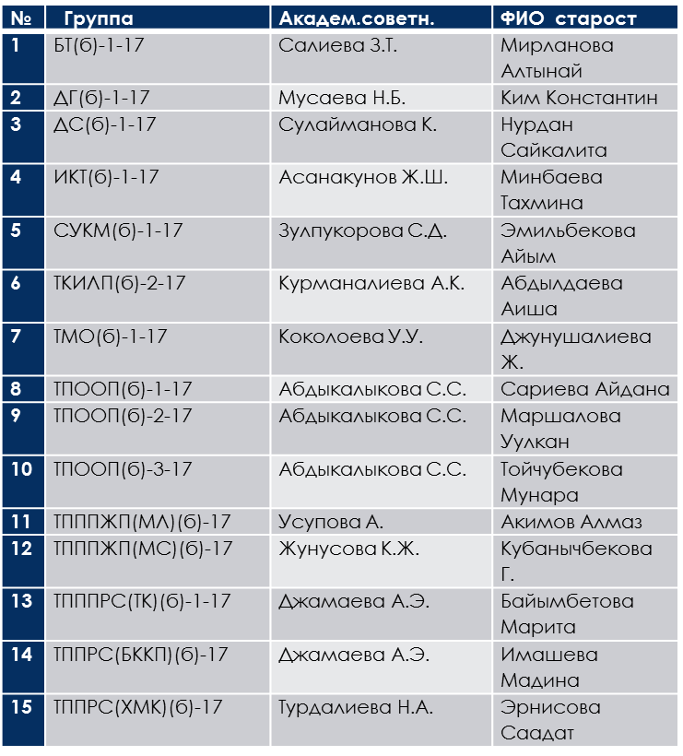
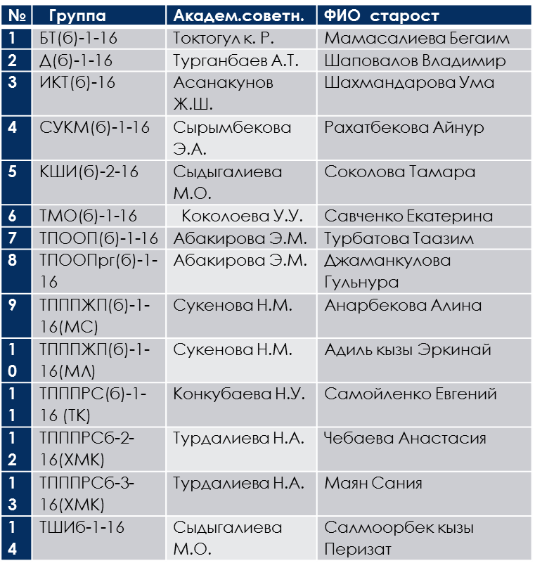
3-курс 4-курс

